Slide 1
Analýza sentimentu so zameraním na detekciu emócií
prof. Ing. Kristína Machová, PhD.
kristina.machova@tuke.sk
https://kristina.machova.website.tuke.sk

Slide 2
Osnova:
Úvod
Emočné modely
Detekcia emócií z textu
Predspracovanie textu
Embeddings z textu
Metódy generovania detekčných modelov
LSTM + Transformers + BERT
Detekcia emócií v HRI
Metodológia tvorby aplikácie HRI
Aplikácia s Chatbotom
Príklady komunikácie
Hodnotenie komunikácie
Komunikácia s robotom ELMO

Slide 3
Úvod
Klasifikácia emócií reprezentuje analýzu sentimentu, kde sentiment má formu množiny emócií.
Emócie predstavujú komplexný vzorec reakcií a mohli by sa zamieňať s pocitmi alebo náladami
Pochopenie emócií vyjadrených v texte alebo reči človeka strojom je jednou z výziev v oblasti HRI (Human Robot Interaction)
  Aplikácia s NAO
  Aplikácia s Chatbot
  Aplikácia s ELMO
Založené na tzv. emočnom modeli na rozpoznávanie emócií trénovanom pomocou strojového učenia na textových dátach.
Je možné použiť aj slovníkový prístup.
Použitie v:
  starostlivosti o seniorov v domovoch dôchodcov
  komunikácii s deťmi (sprievodca múzeom, učiteľ kamarát)
  komunikácii s autistickým subjektom

Slide 4
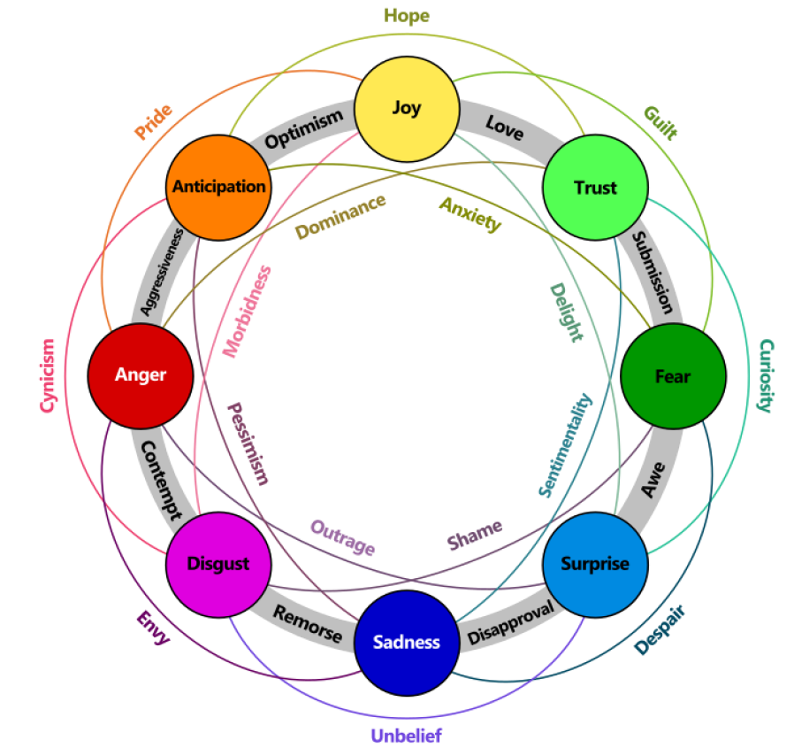
Emočné modely 1
Kategorický prístup - malý počet základných emócií; pevne zakotvené v našom mozgu; každý afektívny stav je zaradený do jednej kategórie.
  Ekmanov základný model 6 emócií: šťastie, smútok, znechutenie, strach, prekvapenie a hnev
  Rozšírený model Plutchikovo koleso – na obr. - 8 emócií

Slide 5
Emočné modely 1
Dimenzionálny model - emóciíe možno opísať v troch dimenziách:
  príjemnosť - nepríjemnosť
  vzrušenie – inhibícia (hanblivosť, rezervovanosť)
  napätie - oddych
  Russel model - obr.
  pozitivita
  valence – intenzita, arousal - vzrušenie

Slide 6
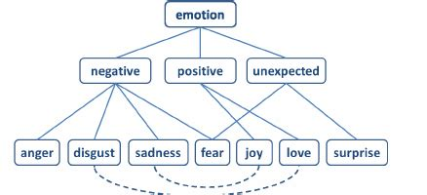
Emočné modely 2
Komponenciálny model - emócie sú odvodené z našich hodnotení udalostí, kt. vedú k rôznym špecifickým reakciám rôznych ľudí.
  Emócie - vyvážené reakcie na udalosti, činitele a objekty
  Vyvážené v rozlišovaní medzi emóciami a nie-emóciami. Tento prístup je veľmi vhodný na vnímanie afektov z textu.
Delenie emócií: negatívne, pozitívne a neočakávané

Slide 7
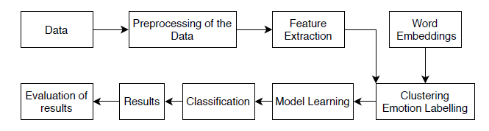
Detekcia emócií z textu
Vektorová reprezentácia (jedna veta – jeden vektor, TF-IDF)
  Klasické strojové učenie (SVM, LR, Naive Byes)
  Učenie súborom metód (RF, XGBoost, Bagging)
Embedding (jedno slovo – jeden vektor, Word2Vec, GloVe, FastText)
  Konvolučné neurónové siete (CNN)
  Rekurentné neurónové siete (LSTM, GRU)
  Transformers (mT5, byT5) + GPT

Slide 8

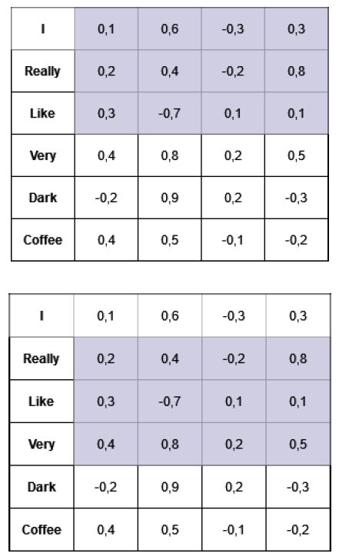
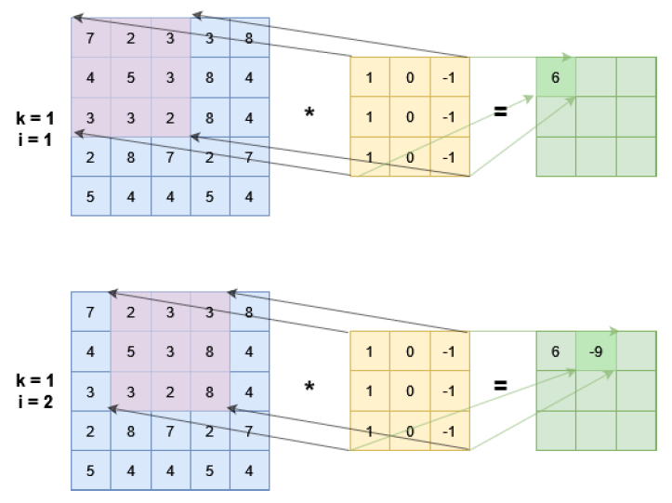
Predspracovanie textu
Embedding W2V – text transformujeme na vektory pre použitie na trénovanie NN
            Podobne ako pri obrazových dátach - konvolúcia

Slide 9
Embeddings z textu
1D convolúcia – tri filtre a max pooling – združovacia vrstva založené na funkcii max

Slide 10
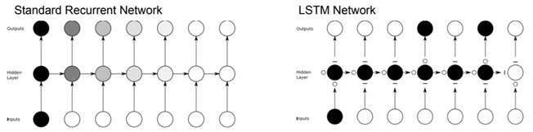
Metódy generovania detekčných modelov
  Najúspešnejšie v NLP (natural language processing):
  Rekurentné neurónové siete (LSTM, GRU)
  Transformers (mT5, byT5) + GPT
LSTM(Long-short-term memory)
GRU (Gated recurrent unit)
Tieto siete využívajú brány (gates) na reguláciu toku informácií.
Brány sú schopné si zapamätať, ktoré informácie sú dostatočne dôležité na zachovanie
LSTM a GRU siete sú bežne využívané v NLP problémoch (spracovanie textov, rozpoznávanie reči, generovaní textu alebo syntéze reči)
Obojsmerné - BiLSTM (Bidirectional LSTM) a BiGRU (Bidirectional GRU)

Slide 11
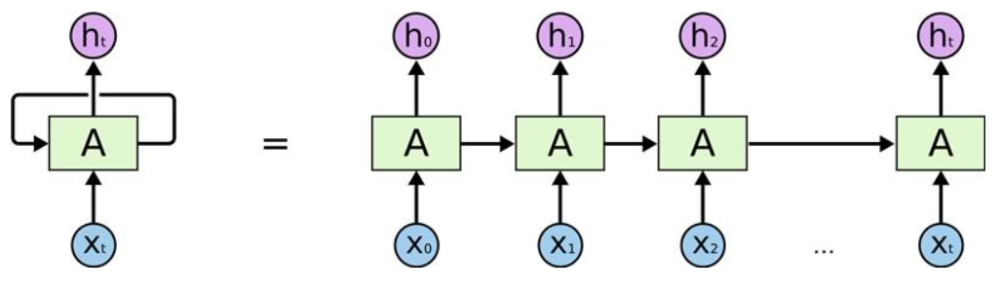
LSTM – Long Short Term Memory 1
V LSTM každá bunka obsahuje 3 brány
Tieto brány využívajú sigmoidálnu funkciu
Do tejto funkcie prídu informácie ohľadom minulého a súčasného stavu, následne funkcia vráti hodnotu medzi 0 a 1 (0 - zabudnutie, 1 – zapamätanie)
Forget gate rozhoduje, co nie je dostatocne relevantné pre zachovanie z minulého kroku
Input gate rozhoduje čo je relevantné zo súčasného kroku
Output gate určuje ďalší skrytý stav, ktorý predstavuje pamäť NS

Slide 12
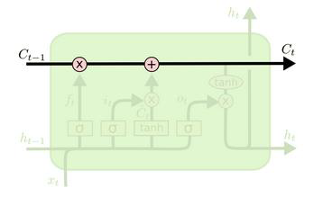
LSTM – Long Short Term Memory 2
Základ LSTM tvorí horizontálna línia ktorou prechádza vektor medzi jednotlivými blokmi, kde dochádza iba k malým lineárnym operáciám. Pomocou tejto línie prechádza informácia cez celú štruktúru LSTM siete.

Slide 13
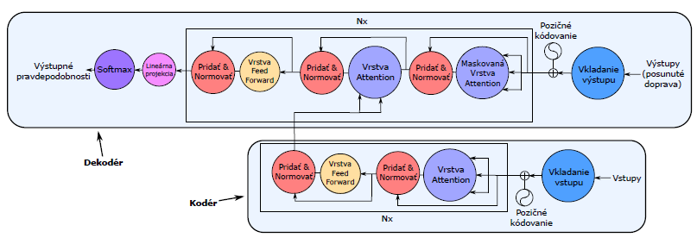
Transformery 1
Transformačný posun v oblasti NLP.
Inovácia spočíva vo využití mechanizmu pozornosti, ktorý umožňuje súčasné zohľadnenie všetkých pozícií v rámci sekvencie a efektívne zachytenie závislostí s dlhým dosahom.
Maskovaná vrstva „Attention“ ďalej zvyšuje schopnosť modelu rozoznávať rozmanité vzťahy vo vstupných údajoch.
Na riešenie sekvenčného poradia - pozičné kódovanie -poskytuje kľúčové informácie o hierarchii pozícií v sekvencii.

Slide 14
Transformery 2
Modely s architektúrou Transformers - mBERT, SlovakBERT, RoBERTa, DistilBERT, mT5, byT5 a GPT.
Model Transformer využíva architektúru kodéra a dekodéra, ktorá obsahuje viacero vrstiev mechanizmu vlastnej pozornosti a vrstvy Feed Forward v oboch komponentoch.
Mechanizmus pozornosti (z angl. Attention Mechanism, AM) je transformačný koncept, ktorý umožňuje modelu efektívnejšie spracovať zložité, dlhé vstupné vety.
Mechanizmus pozornosti zlepšuje proces prekladu tým, že dynamicky upravuje zameranie modelu na každé cieľové slovo
Priraďuje skrytým stavom kodéra rôzne váhy - sa používajú na výpočet kontextového vektora (váženého súčtu skrytých stavov), ktorý obsahuje relevantné informácie zo zdrojovej vety pre aktuálne cieľové slovo
Tento kontextový vektor sa potom zlúči so vstupom dekodéra, aby pomohol predpovedať nasledujúce slovo v cieľovej sekvencii.
Počas procesu trénovania sa model učí upravovať tieto váhy pozornosti

Slide 15
Transformery 3 - BERT
BERT (z angl. Bidirectional Encoder Representations from Transformers) je algoritmus od Google AI Language, ktorý priniesol prevratné výsledky v oblasti NLP.
BERT využíva obojsmerné trénovanie populárnej architektúry Transformer, čo mu umožňuje chápať kontext slov na základe celého okolia.
Hlavná inovácia BERT spočíva v technike jazykového modelu s maskovaním slov (z angl. Masked Language Model, MLM), kde 15% slov v trénovacích sekvenciách je nahradených maskami.
Používa stratégiu predikcie ďalšej vety (z angl. Next Sentence Prediction, NSP), kde sa model učí rozpoznávať, či dve vety nasledujú po sebe.
BERT používa iba kodér mechanizmu Transformer, ktorý číta celú postupnosť naraz, čím získava obojsmerný kontext.
Pri trénovaní BERT sa kombinuje MLM a NSP s cieľom minimalizovať kombinovanú funkciu straty oboch stratégií.
Ak model dokáže predpovedať ďalšie slovo ktoré nasleduje vo vete, potom môže zovšeobecniť syntaktické a sémantické pravidlá jazyka.
BERT bol vyvinutý na prácu so stratégiou veľmi podobnou GPT (z angl. Generative Pre-trained Transformer)

Slide 16
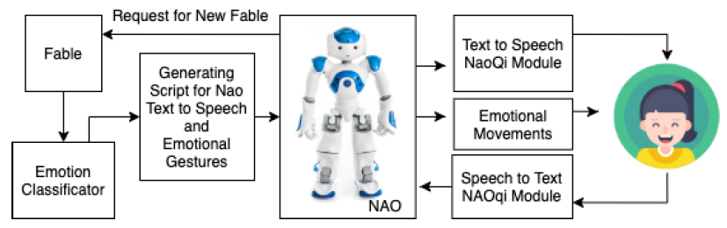
Detekcia emócií v HRI
Klasifikáciu emócií sme použili na zlepšenie interakcie človeka s robotom.
Reč osoby sa transformuje na text a emočným modelom je určená emócia v ňom obsiahnutá.
Túto informáciu dostane k dispozícii robot a použije ju na rozhodnutie o výbere odpovede ako aj pohybov vhodných v danej emočnej situácii.

Slide 17
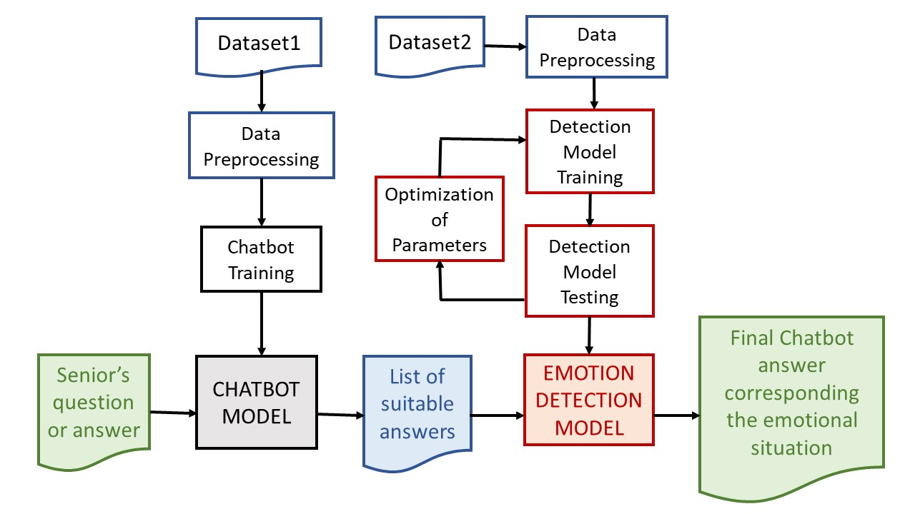
Metodológia tvorby aplikácie HRI

Slide 18
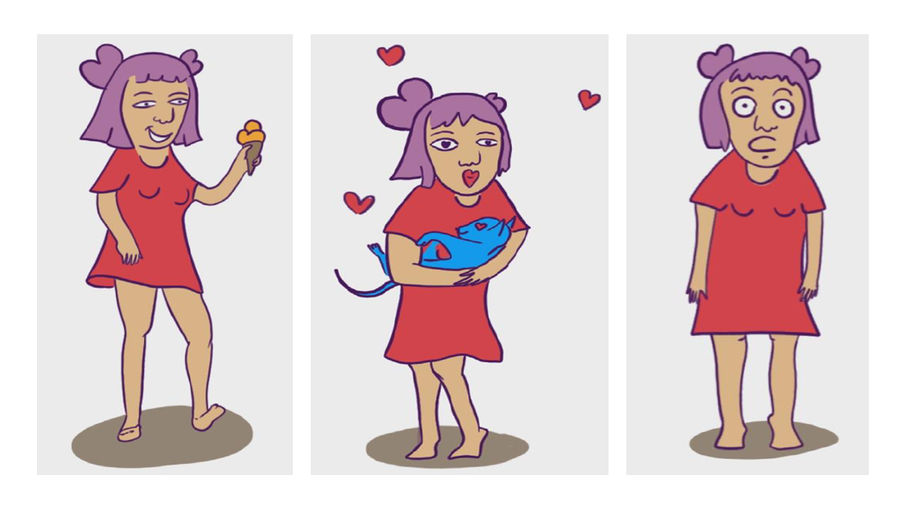
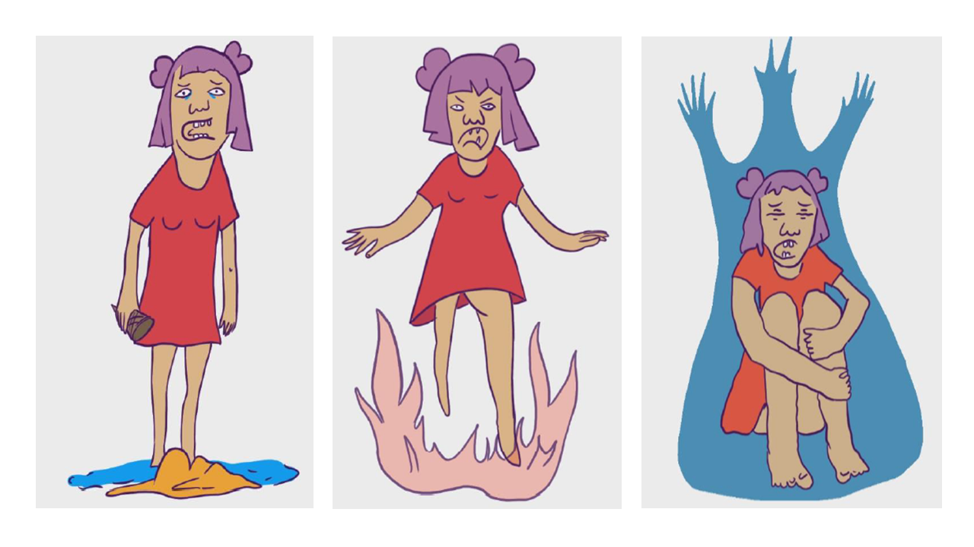
Aplikácia s Chatbotom 1
Bol generovaný emočný model na rozpoznávanie emócií z textu.
Bol generovaný aj Chatbot, z konverzácií v prostredí, kde bude nasadený
Úlohou modelu bolo vybrať z natrénovaných odpovedí Chatbota tú, ktorá bola najvhodnejšia v rozpoznanej emočnej situácii
Bola vytvorená webová stránka, ktorá vizualizovala odpoveď formulovanú v spolupráci emočného modelu a Chatbota.
Emócie boli rozlišované ako pozitívne (joy, love, surprise) a negatívne (sadness, anger, fear)
Pozitívne emócie
Negatívne emócie

Slide 19
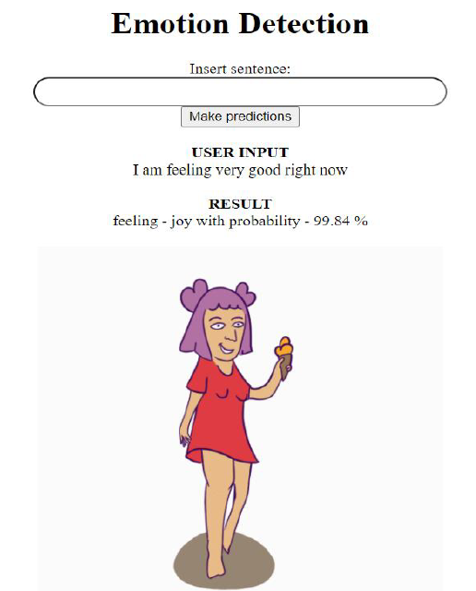
Aplikácia s Chatbotom 2
Web aplikácia
Okno na vstup – veta od ľudského subjektu
Vizualizácia vstupu
Vizualizácia rozpoznanej emócie spolu s jej pravdepodobnosťou
Animácia rozpoznanej emócie

Slide 20
Aplikácia s Chatbotom 3
Chatbot je softvér vytvorený umelou inteligenciou, ktorý je určený na interakciu s ľuďmi v prirodzenom jazyku.
Chatbot je pravdepodobne jednou z najlepších aplikácií automatického spracovania prirodzeného jazyka (NLP).
Chatboty možno rozdeliť na dva základné typy, chatbot založený na pravidlách a samoučiaci sa chatbot
Chatbot založený na pravidlách dokáže odpovedať na otázky na základe súboru vopred stanovených pravidiel - dokáže pomerne dobre spracovať jednoduché otázky, ale v prípade zložitejších požiadaviek nie je dostatočne presný.
Samoučiace sa chatboty využívajú pokročilé technológie umelej inteligencie, ako je strojové učenie, na trénovanie na základe príkladov. Samoučiace sa chatboty možno ďalej rozdeliť do dvoch kategórií:
  Chatboty naučené načítaním – vstupné vzory, voľba založená na heuristike
  generatívne Chatboty – žiadne preddefinované odpovede, učia sa na základe neurónových sietí

Slide 21
Príklad komunikácie 1
Senior: „Good day.”
Emotion: joy (72,19%)
Robot: „Good day, how are you feeling today? “
Senior: „I am feeling well. “
Emotion: joy (99,07%)
Robot: „I am glad; how did you sleep this night? “
Senior: „I slept well, thank you. “
Emotion: joy (99,24%)
Robot: „Did you take your vitamins and your meds this morning? “
Senior: „I did, but I do not like those pills. “
Emotion: fear (48,04%)
Robot: „I imagine. However, you need them to maintain your health. Have you had breakfast yet? “
Senior: „Yes, I had French toast which I love. “
Emotion: joy (44,03%)
Robot: „Would you like a hot beverage? A tea, or a coffee perhaps? “

Slide 22
Príklad komunikácie 2
Senior: „Watching my favourite TV show would be perfect. “
Emotion: joy (33,80%)
Robot: „ Ok, you could do it before lunch. Based on today’s forecast it will be sunny so in the afternoon you could go for a walk. “
Senior: „Finally, that would be amazing. “
Emotion: surprise (60,95%)
Robot: „What do you want to do after getting back from the walk? “
Senior: „I will probably just watch the news and read a book; I cannot do much besides that. “
Emotion: sadness (46,67%)
Robot: „Okay, I hope you will get a good rest after a day like this. “
Senior: „I worry that I will have trouble sleeping anyways, as usual. “
Emotion: anger (52,97%)
Robot: „Well I hope it will be better today. “

Slide 23
Hodnotenie komunikácie
Senior sentences | Predicated emotion | Probabi-lity | Correct-ness
Good day. | Joy | 0.722 | true
I am feeling well. | Joy | 0.991 | true
I slept well, thank you. | Joy | 0.992 | true
I did, but I do not like those pills. | Fear | 0.480 | true
Yes, I had French toast which I love. | Joy | 0.440 | false
A tea would be nice, thank you very much. | Joy | 0.373 | true
Watching my favorite TV show would be perfect. | Joy | 0.338 | true
Finally, that would be amazing. | Surprise | 0.609 | false
I cannot do much. I will just watch the news. | Sadness | 0.467 | true
I worry that I will have trouble sleeping anyways. | Anger | 0.530 | true

Slide 24
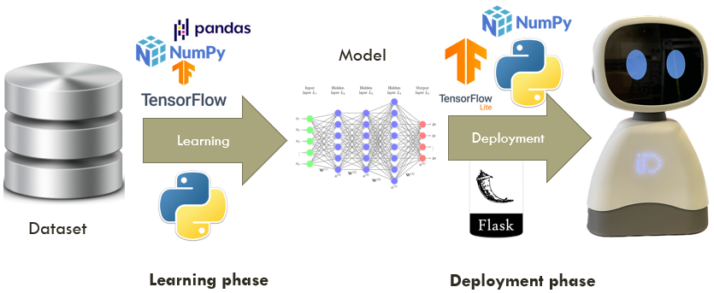
Komunikácia s robotom ELMO 1
Úlohou bolo naučiť na detekciu emócií, tak aby bol súčasťou softvéru robota ELMO.
Detekčný model bol založený na neurónových sieťach
Veľkosť modelu obmedzená (veľký/malý model verzus veľké/malé dáta)
Dve fázy: fáza učenia a fáza implementácie

Slide 25
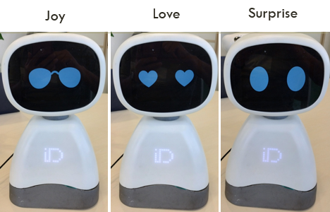
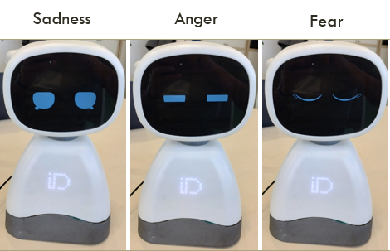
Komunikácia s robotom ELMO 2
Riešenie založené na hlbokom modeli na rozpoznávanie emócií ako súčasť robota ELMO na komunikáciu s človekom.
Po ľudskej reči bola vyslovená veta transformovaná na text (aplikácia speech-to-text) a analyzovaná.
Po analýze a rozpoznanej emócii reči dokázal robot ELMO vyjadriť zistenú emóciu pomocou:
Vizualizácie emócie prostredníctvom jeho tváre (rôzne typy očí)
Textovej informácie, ktoré sa prezentujú na počítači ako odpoveď
Rečovej odpovede robota založenej na textovej odpovedi (aplikácia na prevod textu na reč text-to-speech)
Pozitívne emócie
Negatívne emócie

Slide 26
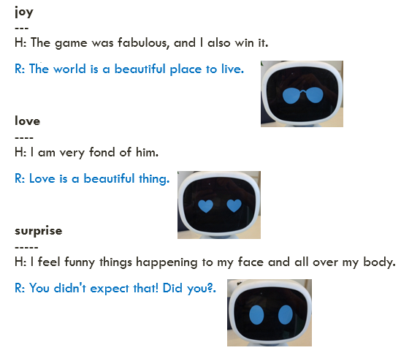
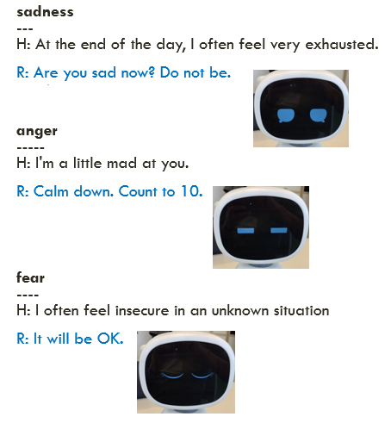
Komunikácia s robotom ELMO 3
Príklady komunikácie s uvažovaním každej rozpoznávanej emócie
Pozitívne emócie
Negatívne emócie

